Slide 1
ChatGPT og hjemme-eksamen
Utfordringer og muligheter, eksempel fra rettshistorie
Morten Nadim
Førsteamanuensis
Institutt for offentlig rett, Det juridiske fakultet

Slide 3
Erfaringer fra hjemmeeksamen i Rettshistorie
Rettshistorie har hatt «ekte» hjemmeeksamen siden i alle fall 2016
Hjemmeeksamen i rettshistorie ved Det juridiske fakultet:
Alle hjelpemidler tilgjengelige og lovlige
Går over flere dager
Studentene oppfordres til å kollokvere
Alle studentene leverer selvstendig besvarelse
Alltid vært utfordringer knyttet til vurdering og bruk av hjelpemidler
Ren juks har alltid vært en mulighet (hjelp/plagiat/omskrivingsprogrammer)
Hvordan honorere oppgaver som (hovedsakelig) gjengir riktig kunnskap fra pensum og/eller andre kilder?

Slide 4
Representerer ChatGPT en ny type utfordring?
Utfordringene er tilnærmet like, men mer omfattende med ChatGPT:
ChatGPT kan sies å være en digital «advokatforelder» som kan hjelpe, men:
Nå har alle «advokatforeldre»
Den digitale «advokatforelderen» har ikke samvittighet
ChatGPT kan sies å være et svært avansert omskrivingsprogram
Trenger ikke lenger å finne det relevante stoffet selv
Finnes programmer som setter inn fotnoter
(Den digital «advokatforelderen» kan nok mer rettshistorie enn en vanlig advokat)
Holder å stille spørsmål om temaet som skal besvares

Slide 5
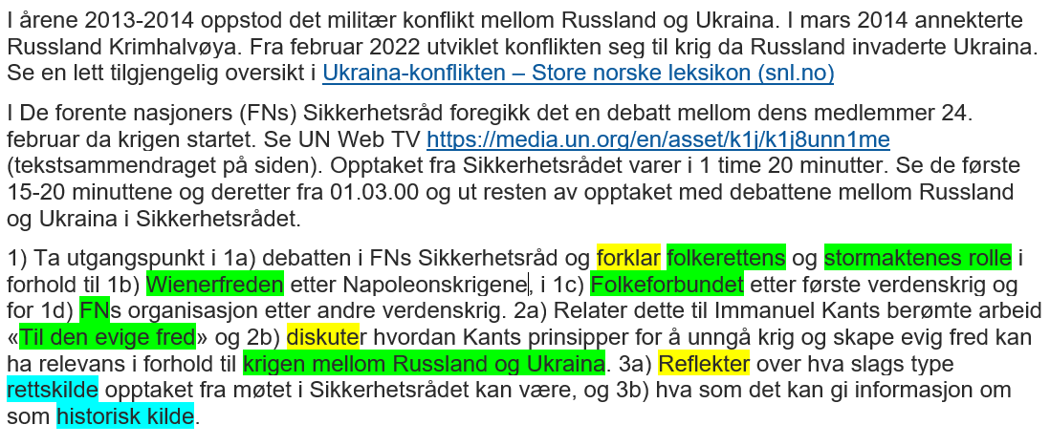
Vår nåværende løsning – dette semesterets eksamen

Slide 6
Erfaringer fra dette semesterets sensur og prøving av oppgaven i ChatGPT
Normal spredning i karakterene
Studenter som skriver greit om hvert enkelt element isolert får stort sett D eller lavere
Studenter som kobler sammen noen elementer fra pensum får C
Studenter som klarer å koble noen elementer fra pensum sammen med kilden får B
Studenter som klarer å koble sammen de fleste eller alle elementene og kilden får A
ChatGPT svarer (veldig) dårlig på oppgaven
På hele spørsmålet (på både norsk og engelsk) stryker ChatGPT klart
Ved oppdeling av de enkelte elementene gir ChatGPT greie, men overfladiske svar (D/E-nivå)
Klarer ikke å koble sammen elementene. Det blir kort og intetsigende og hadde ikke gitt uttelling i sensuren
Får å få nytte av ChatGPT, må studentene:
kunne dele opp oppgaven i mindre bestanddeler på en fornuftig måte og
selv koble sammen de ulike elementene.
ChatGPT er derfor ikke til særlig mer hjelp enn andre kilder (på daværende tidspunkt (GPT-3))
ChatGPT er en svak D-student i denne oppgaven

